Slide 1
菲涅尔圆孔衍射仿真
组员：欧津东
宋超鑫
黄景晟

Slide 2
菲涅尔圆孔衍射仿真——MATLAB程序设计
step = 350;
lamda = 500e-6; %波长
k = 2*pi/lamda;
z = 12.5; %观测距离
%确定衍射屏
N = 500; %衍射屏像素点数
r = 0.25; %圆孔半径
I = zeros(N, N);
[m, n] = meshgrid(linspace(-N/step, N/step, N));
D = (m.^2+n.^2).^(1/2);
i = find(D <= r);
I(i) = 1; %圆孔处透射系数为1
q = exp(j*k*(m.^2+n.^2)/2/z);
subplot(2,2,1); %绘制衍射屏
imshow(I);
L = 500;M = 500; %接收屏像素点数
[x, y] = meshgrid(linspace(-L/step, L/step, M));
h = exp(j*k*z)*exp((j*k*(x.^2+y.^2))/(2*z))/(j*lamda*z);
B = fftshift(fft2(I.*q));
G = h.*B;
C = abs(G); %取绝对值计算光场强度
subplot(2,2,2);imagesc(C); %绘制衍射图像axis image;colormap(hot);
subplot(2,2,3);mesh(x,y,abs(G));%光强分布三维图
subplot(2,2,4);
d = C(251,:); %取剖面处的光场强度数据
d = d/max(d); %归一化处理
plot(d); %绘制衍射图像中心剖面处的光场强度

Slide 3
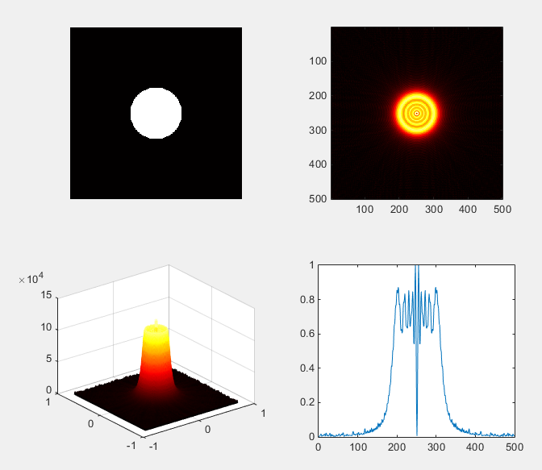
菲涅尔圆孔衍射仿真——效果图
衍射屏
衍射图像
衍射区域光场强度
中心剖线处光场强度

Slide 4
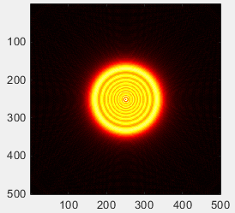
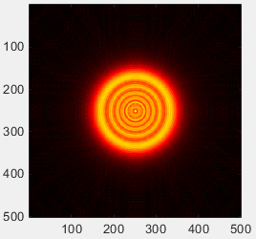
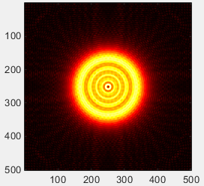
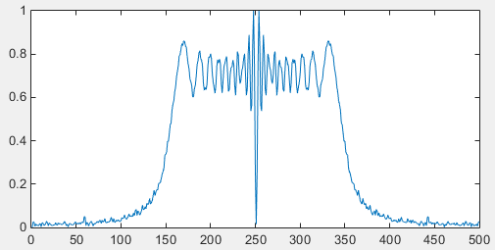
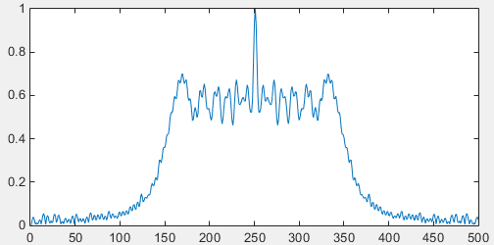
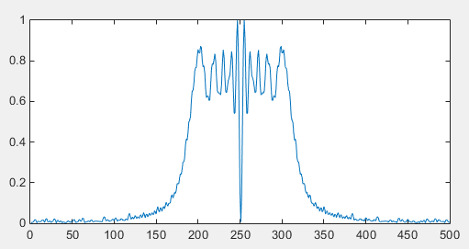
菲涅尔圆孔衍射仿真——不同F下的衍射图像
F=20 z=6.25
F=15 z=9.375
F=10 z=12.5

Slide 5
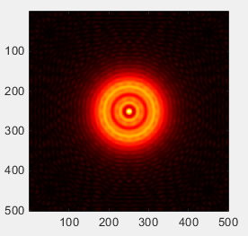
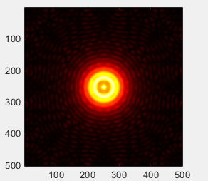
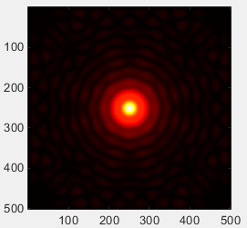
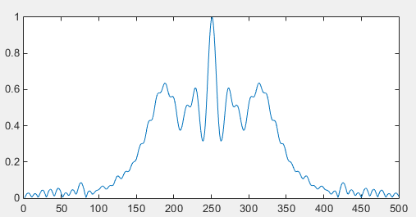
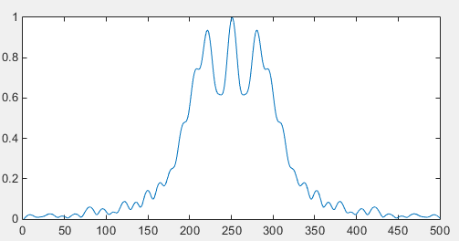
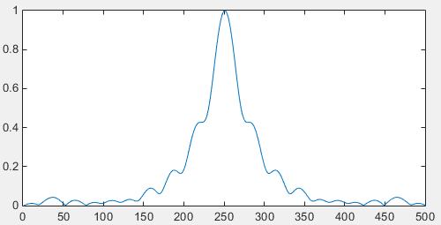
菲涅尔圆孔衍射仿真——不同F下的衍射图像
F=5 z=25
F=2.5 z=50
F=1 z=125

Slide 6
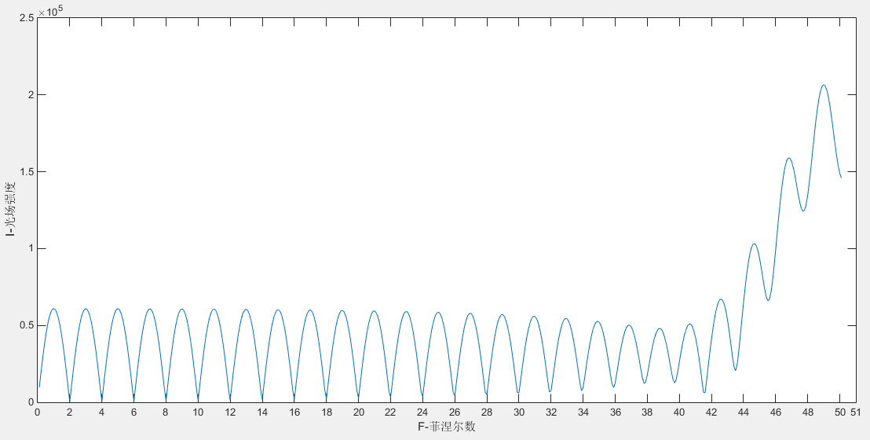
菲涅尔圆孔衍射仿真——不同F下的中心点处光场强度

Slide 7
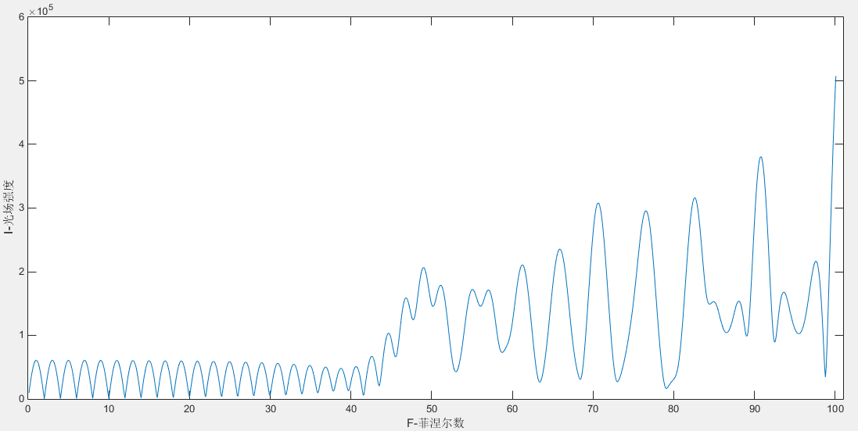
菲涅尔圆孔衍射仿真——不同F下的中心点处光场强度

Slide 8
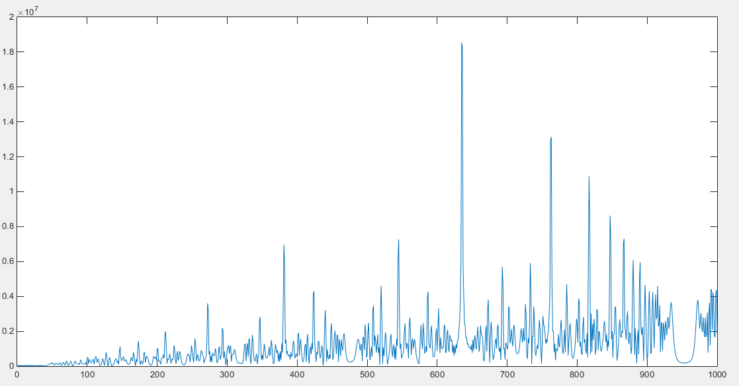
菲涅尔圆孔衍射仿真——不同F下的中心点处光场强度

Slide 9
谢 谢

